Slide 1
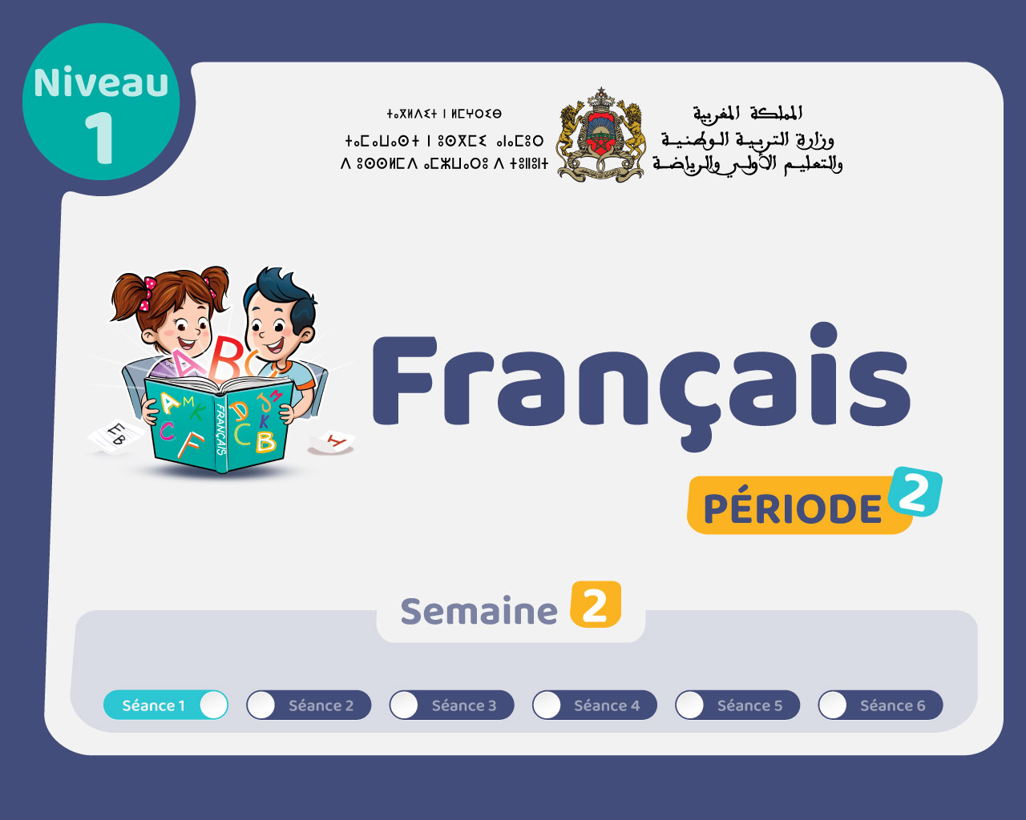

Slide 2

Il convient de lancer le mode diaporama pour la diffusion de la leçon en classe
Réservé à l’enseignant (e)

Slide 3

Pictogrammes
Réservé à l’enseignant (e)

Slide 4
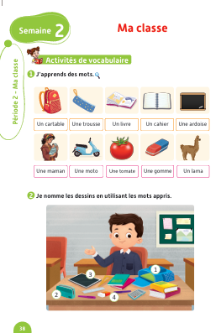
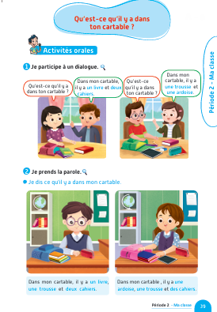
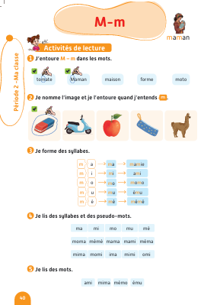
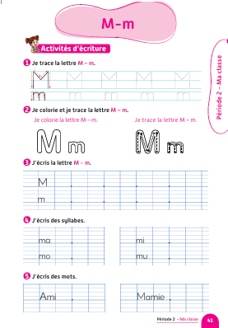
Contenu de la semaine
Réservé à l’enseignant (e)

Slide 5
Organisation de la semaine
Réservé à l’enseignant (e)
Séance 1
Présentation du vocabulaire
Exploitation du vocabulaire
Activités de vocabulaire sur livret
Oral – Dialogue
Lecture - Lettre m - M
Ecriture - Lettre m - M
Séance 5
Oral – Acte de parole
Lecture - Lettre m - M
Ecriture - Lettre m - M
Oral – Dialogue
Lecture - Lettre m - M
Ecriture - Lettre m - M
Séance 3
Oral - Acte de parole
Lecture -Lettre m - M
Ecriture - Lettre m -M
Révision
Lecture offerte

Slide 6




Plan de la séance
Réservé à l’enseignant (e)
1. Présentation du vocabulaire
Un cartable – Une trousse – Un livre – Un cahier – Une ardoise.
Une maman – Une moto – Une tomate – Une gomme – Un lama.
Description de la scène.
Travail sur livret.

Slide 7



Bonjour les enfants ! La leçon de français commence maintenant. Soyez attentifs.

Slide 8

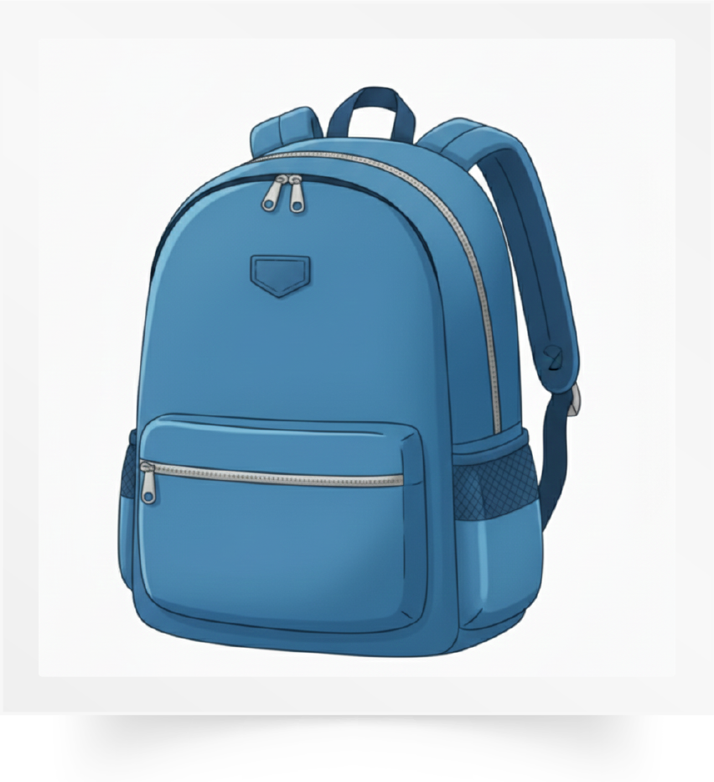
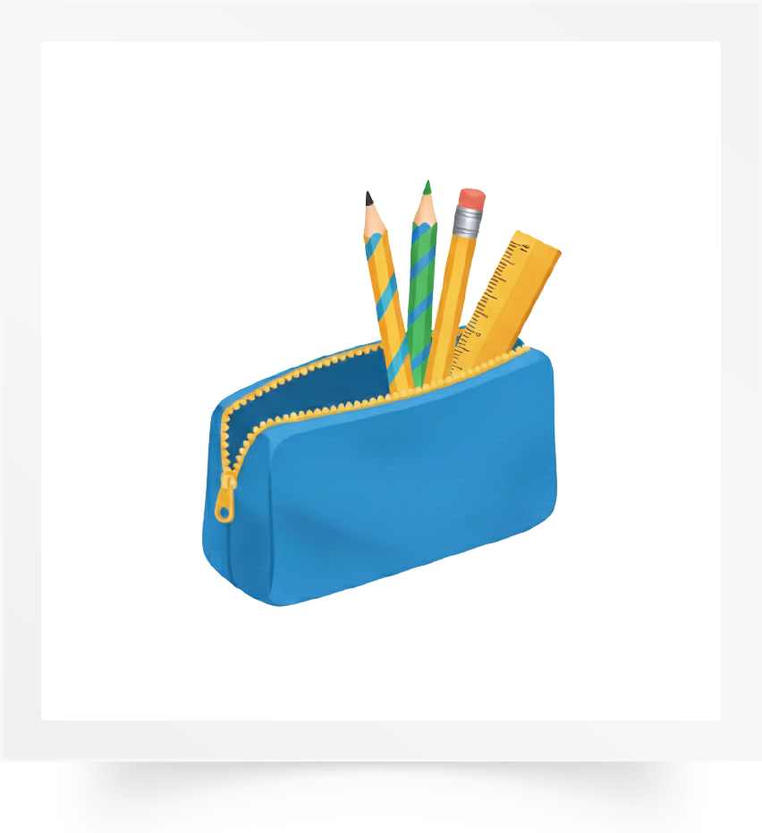
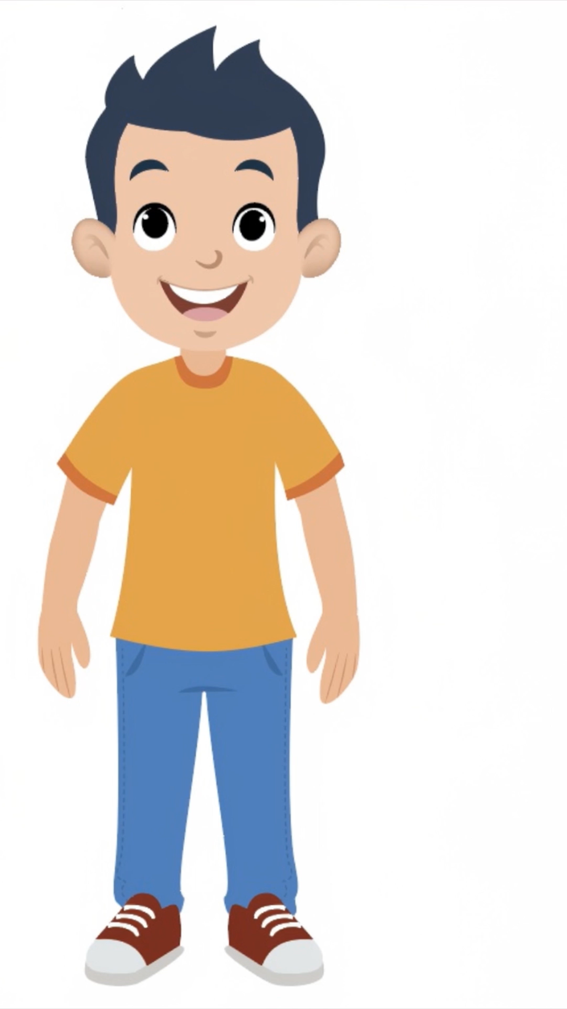
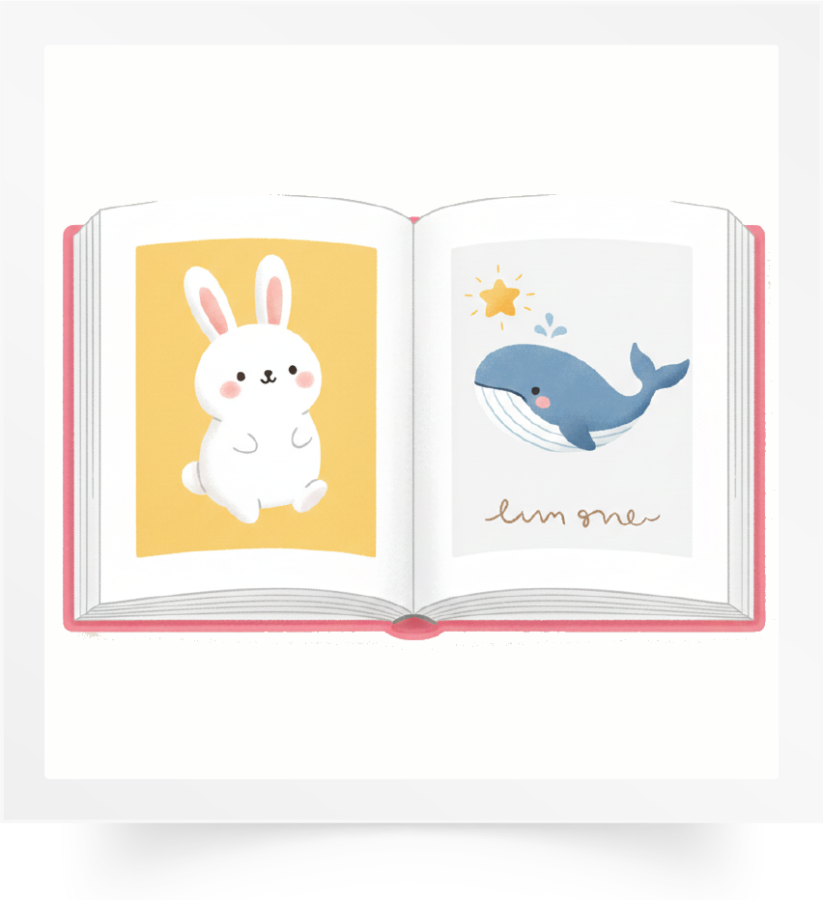

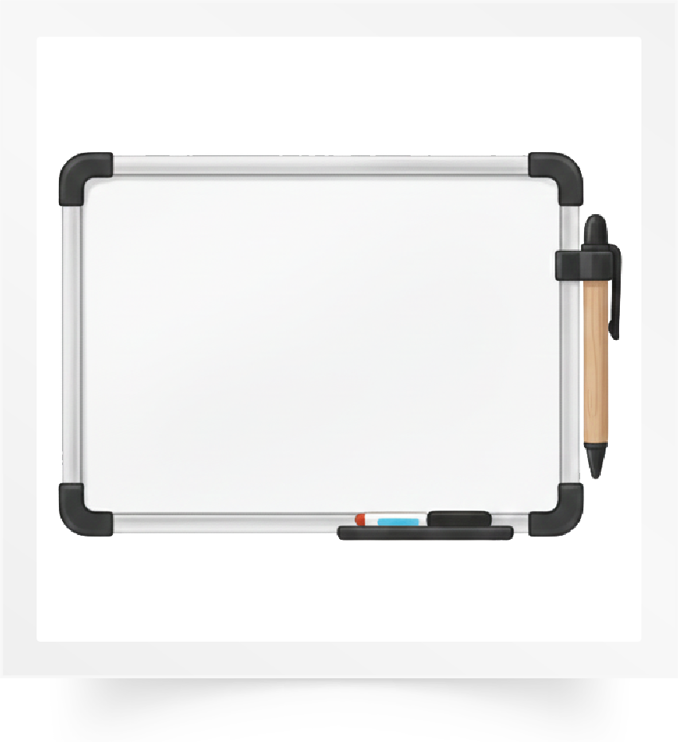

Lecture de la vidéo.

Slide 9


Il y a des noms masculins et des noms féminins. « Cartable » est un nom masculin. « Trousse » est un nom féminin.
Un cartable
Une trousse

Slide 10
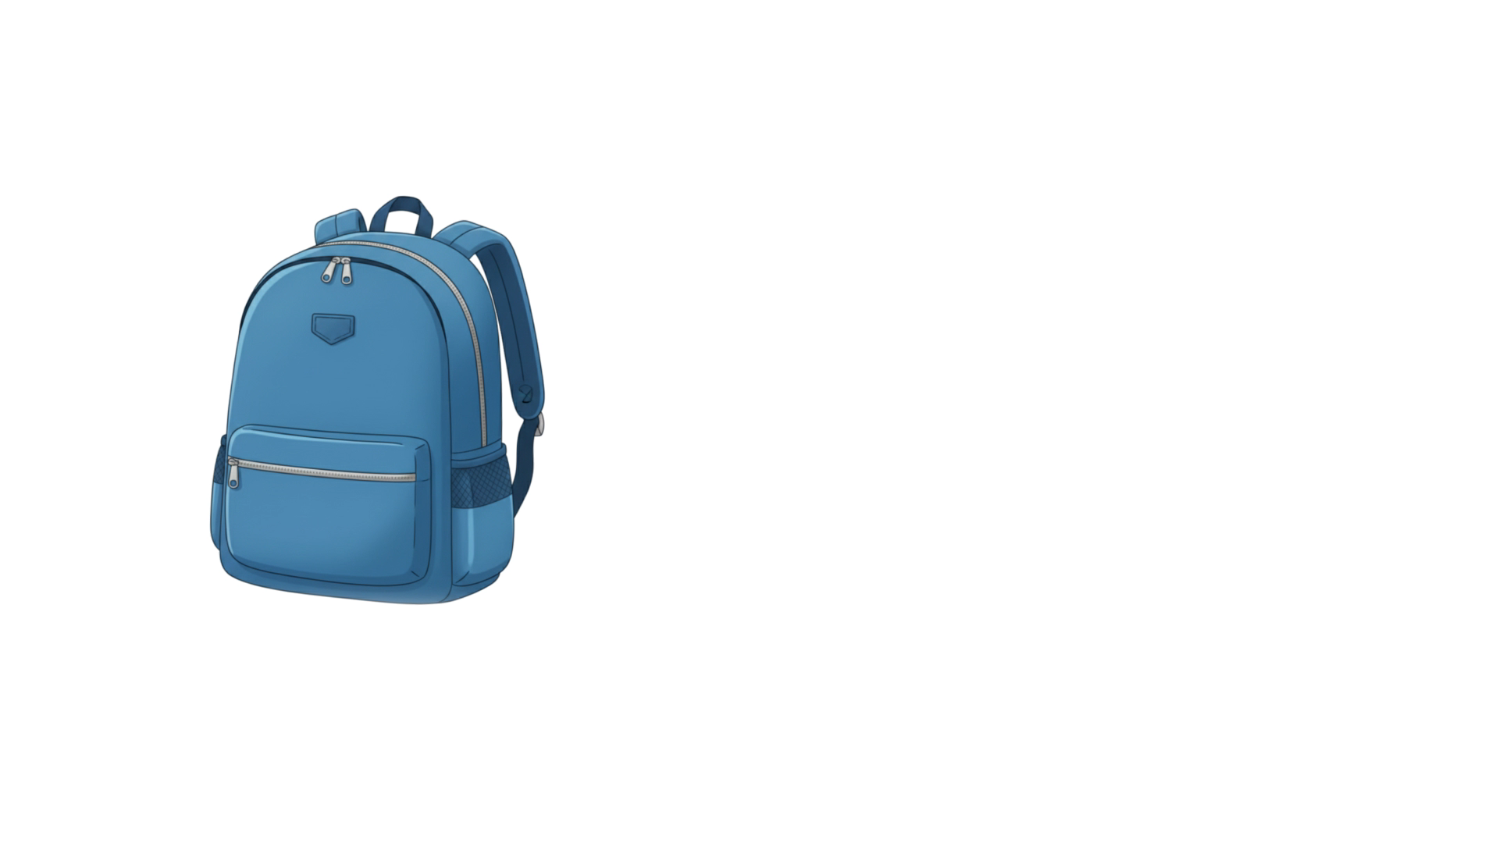
Lecture de la vidéo.

Slide 11

Qui veut répéter ?
Un cartable

Slide 12
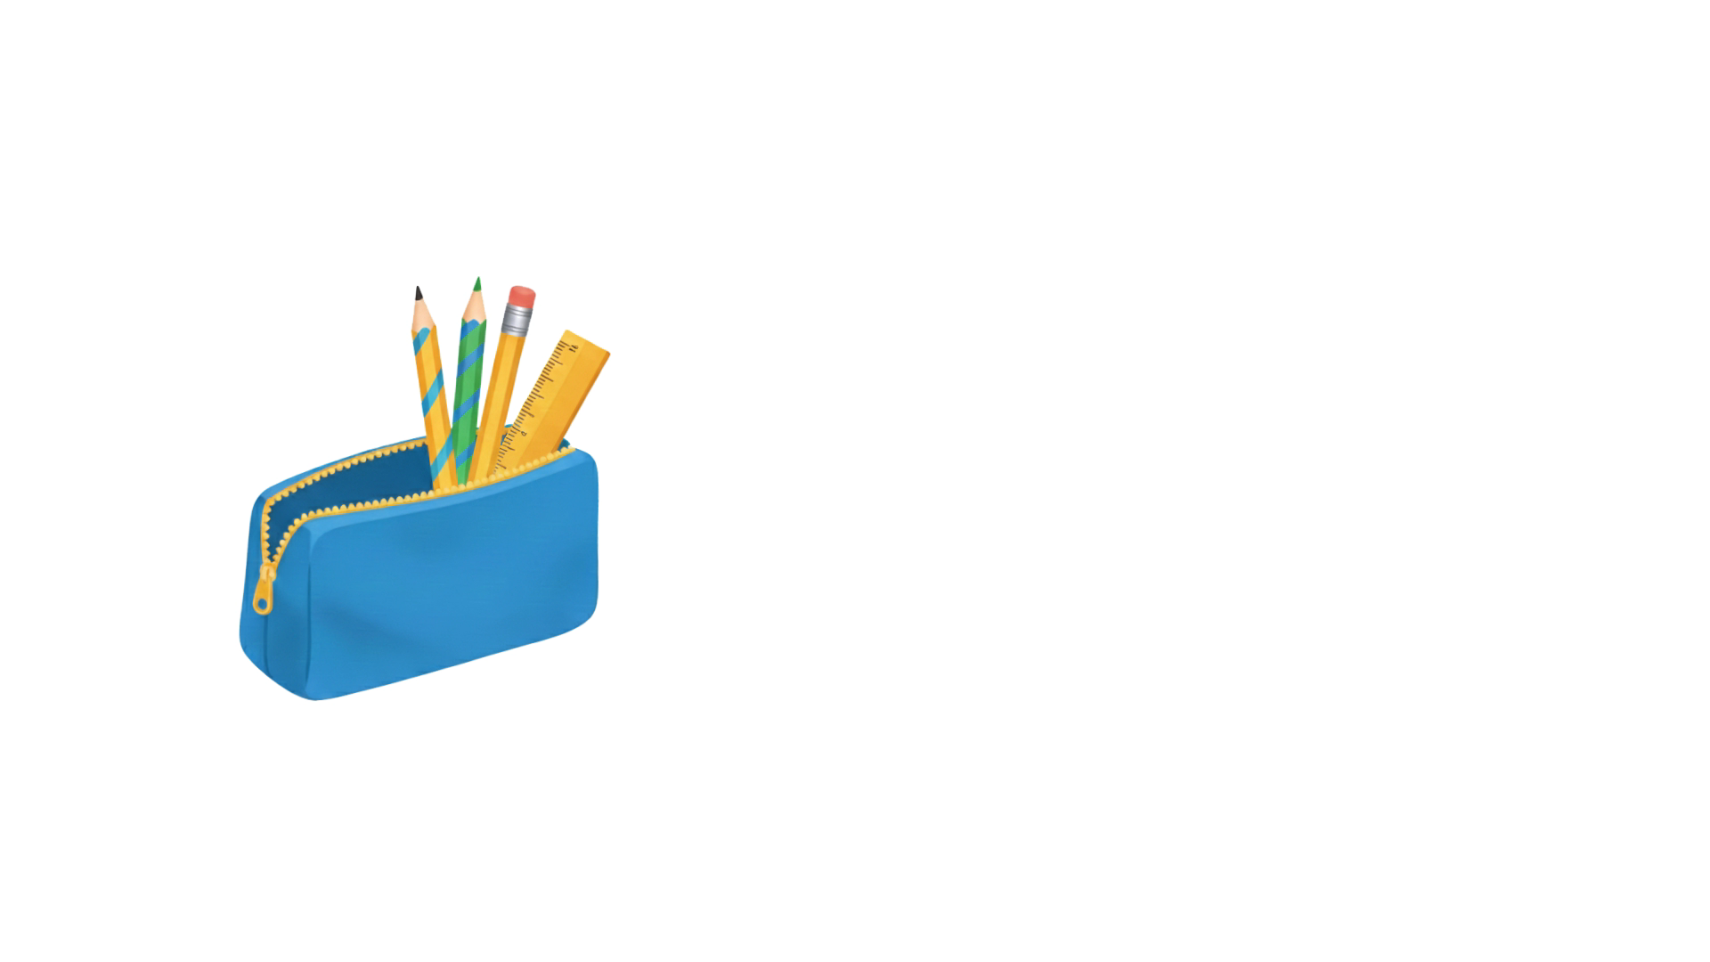
Lecture de la vidéo.

Slide 13
Qui veut répéter ?
Une trousse

Slide 14
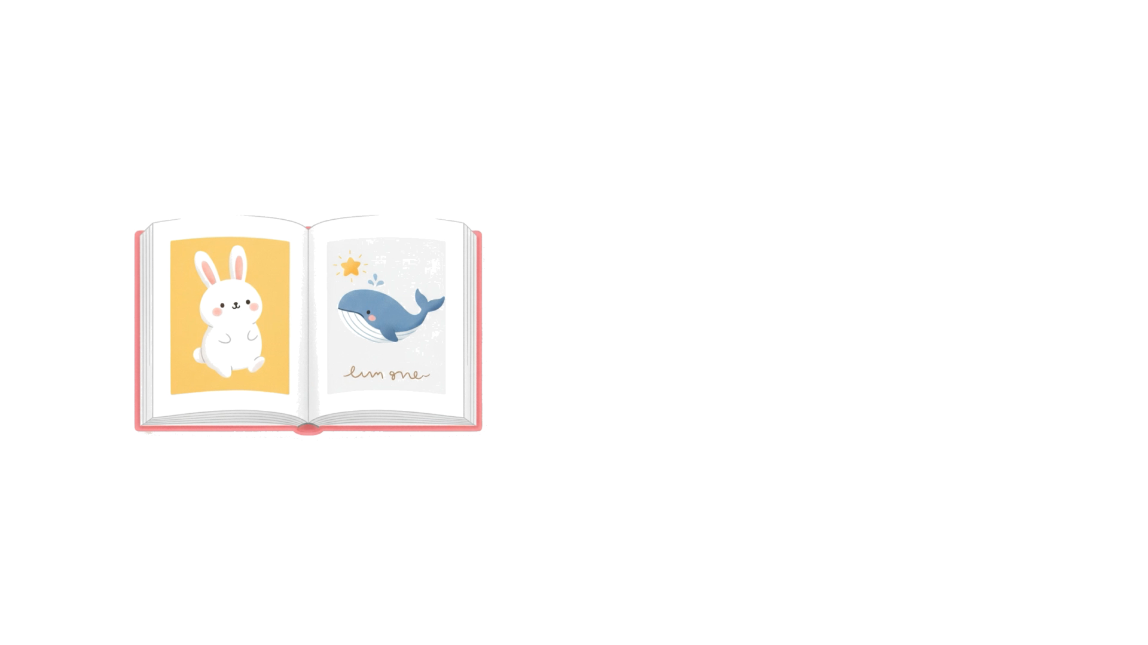
Lecture de la vidéo.

Slide 15
Qui veut répéter ?
Un livre

Slide 16

Lecture de la vidéo.

Slide 17
Qui veut répéter ?
Un cahier

Slide 18
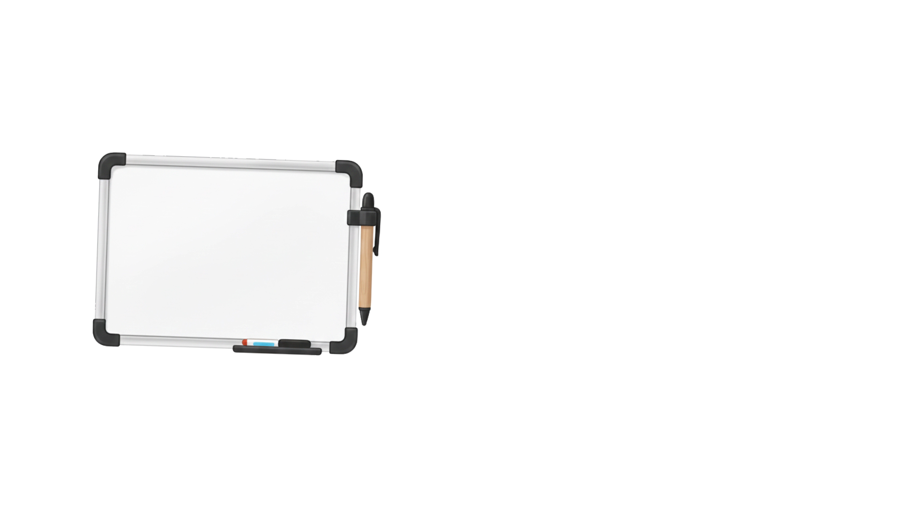
Lecture de la vidéo.

Slide 19
Qui veut répéter ?
Une ardoise

Slide 20
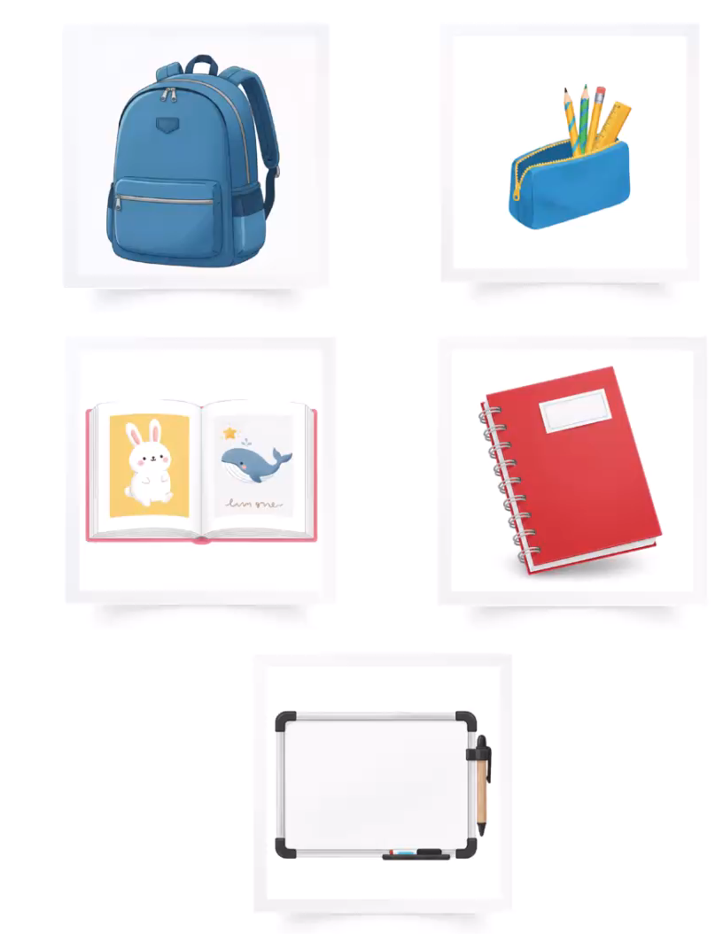

Lecture de la vidéo.

Slide 21
Répétons ensemble : Un cartable – Une trousse – Un livre – Un cahier – Une ardoise.
Un cartable
Une trousse
Un livre
Un cahier
Une ardoise

Slide 22
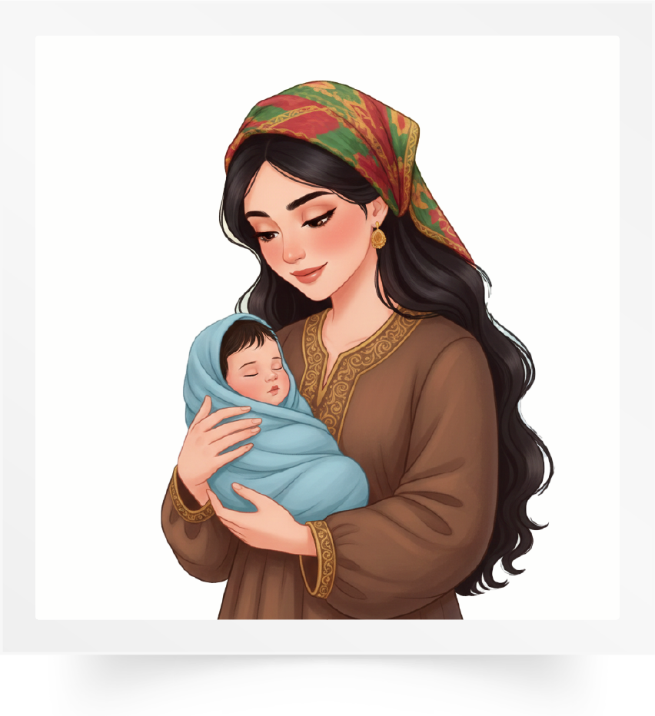
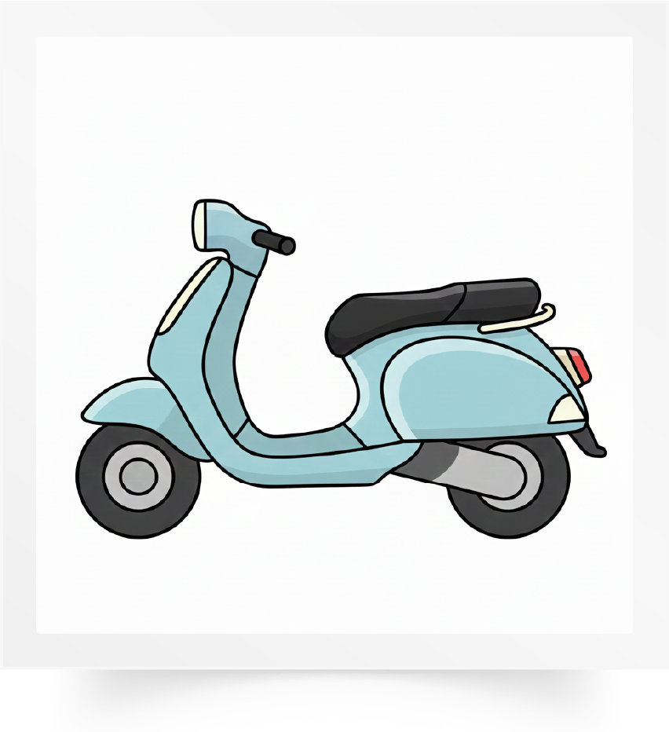
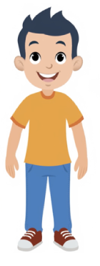


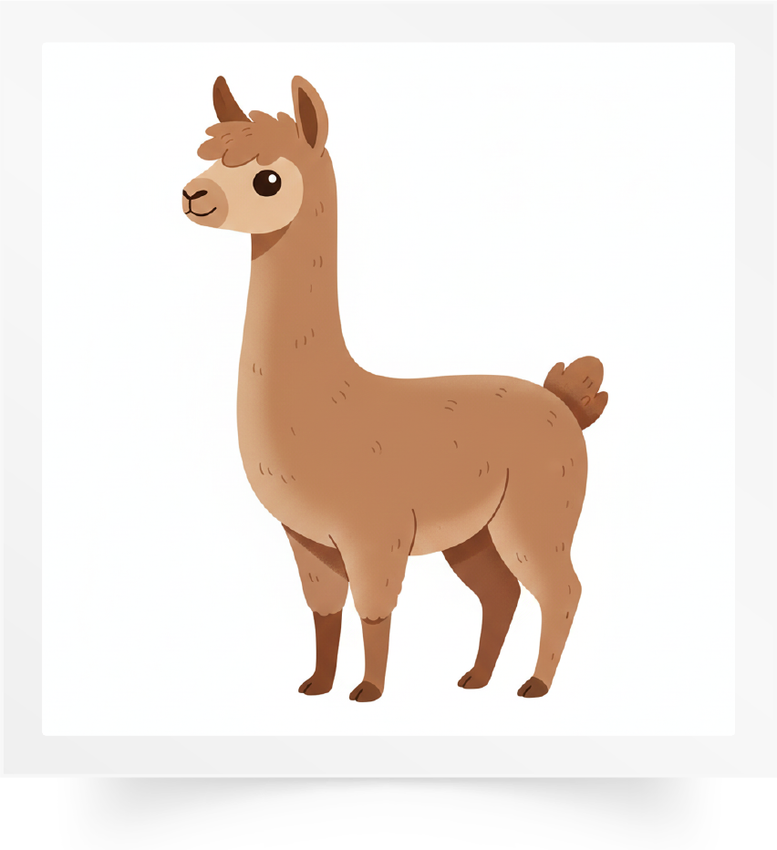
Maintenant, on va apprendre d’autres mots avec Majd.

Slide 23
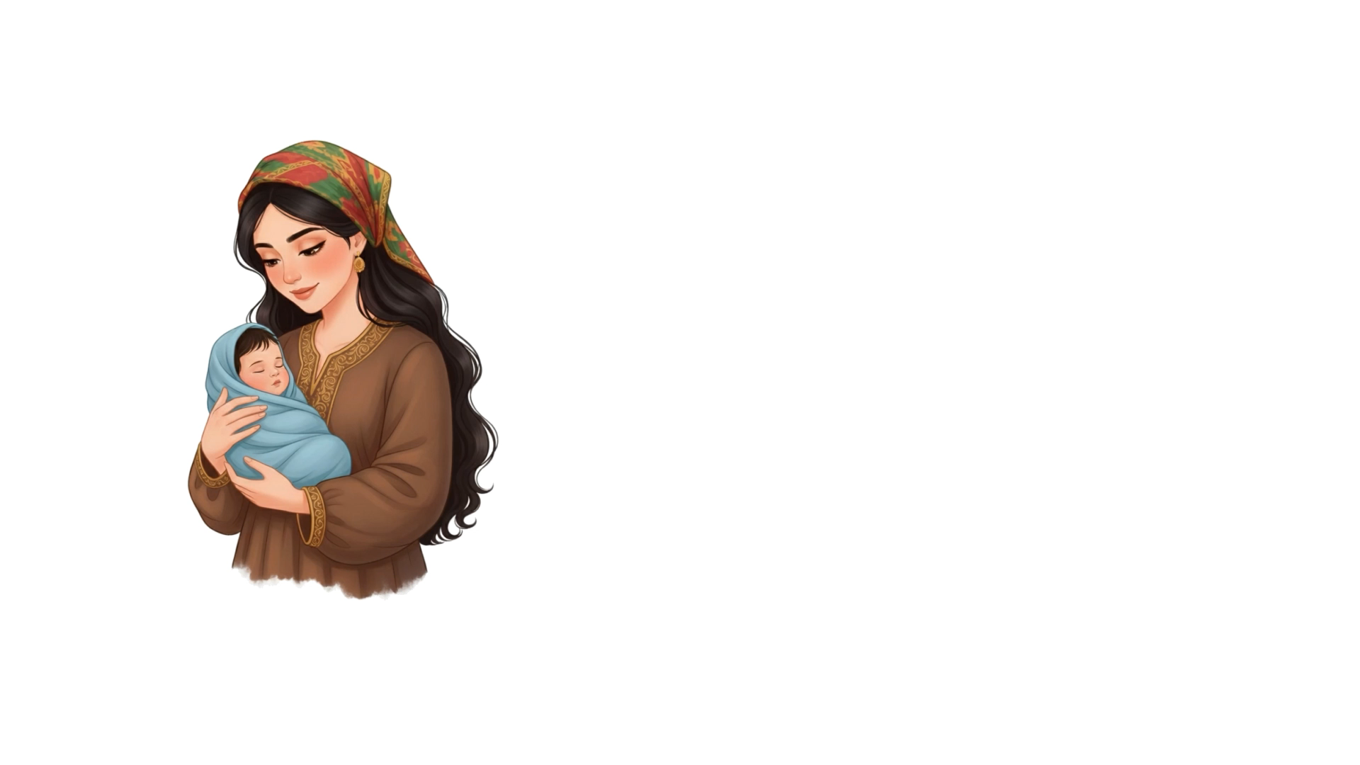
Lecture de la vidéo.

Slide 24
Qui veut répéter ?
Une maman

Slide 25
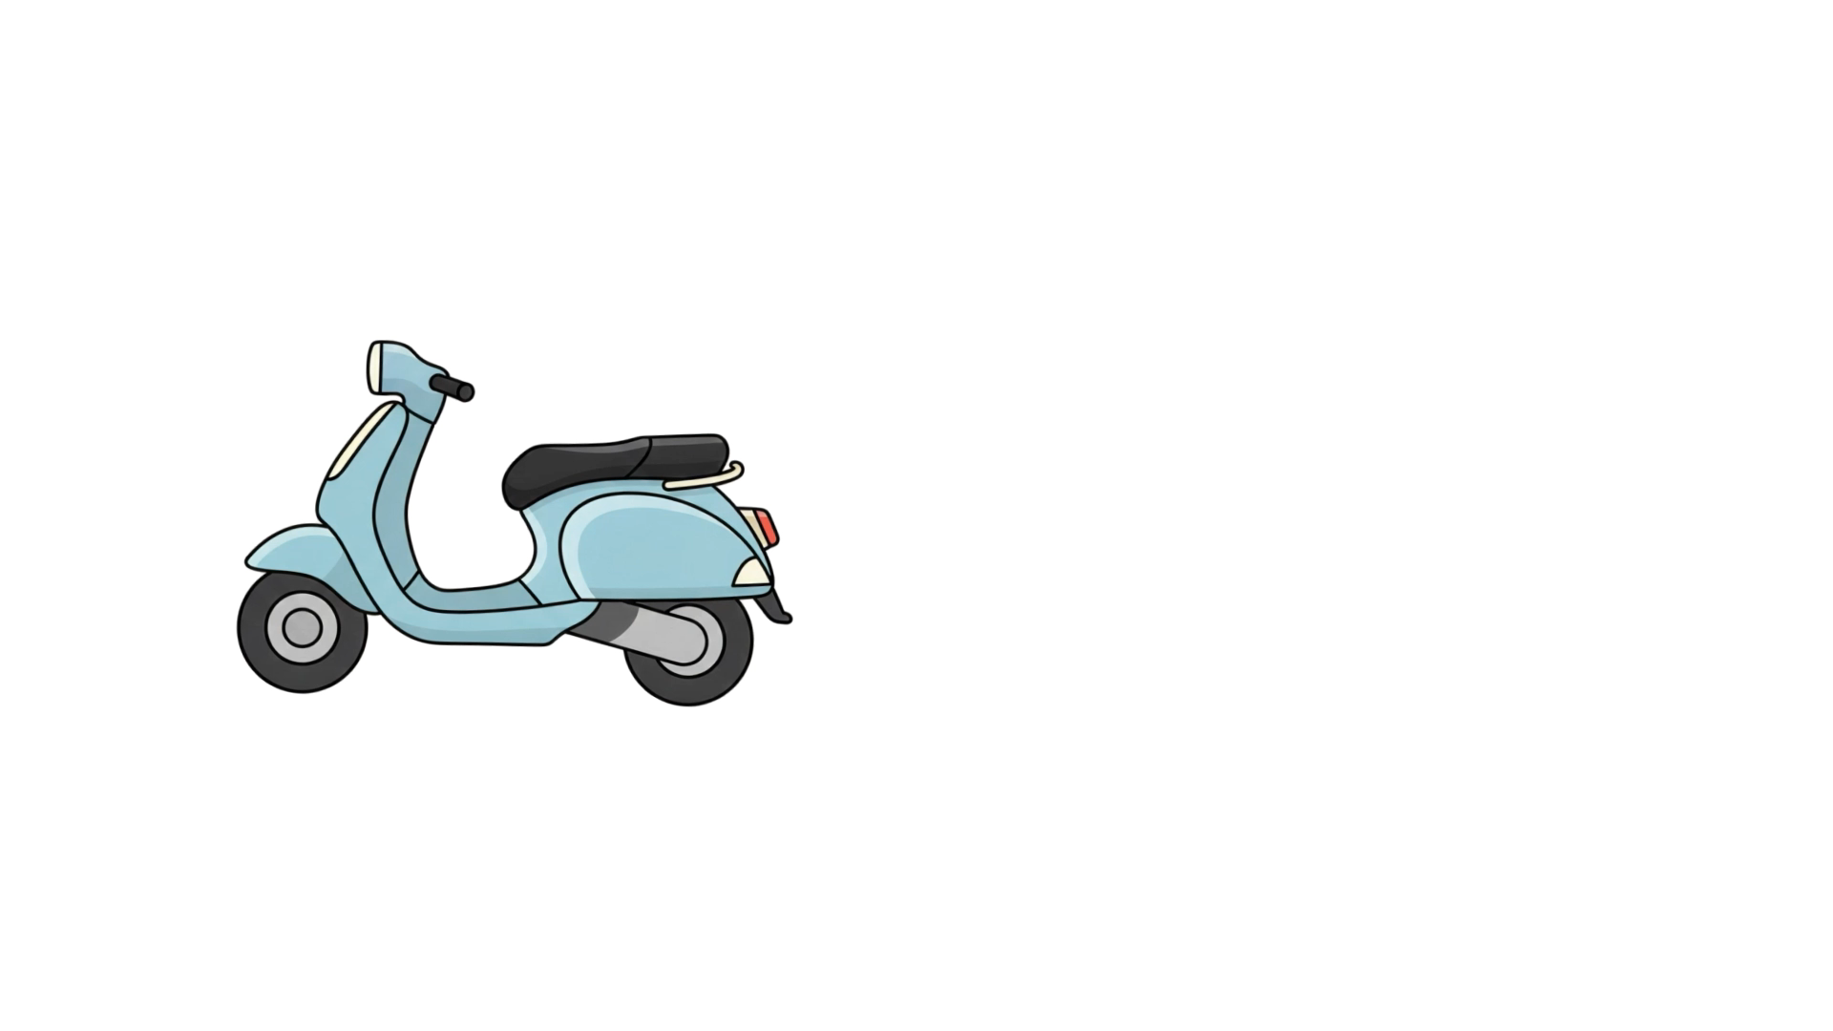
Lecture de la vidéo.

Slide 26
Qui veut répéter ?
Une moto

Slide 27

Lecture de la vidéo.

Slide 28
Qui veut répéter ?
Une tomate

Slide 29

Lecture de la vidéo.

Slide 30
Qui veut répéter ?
Une gomme

Slide 31
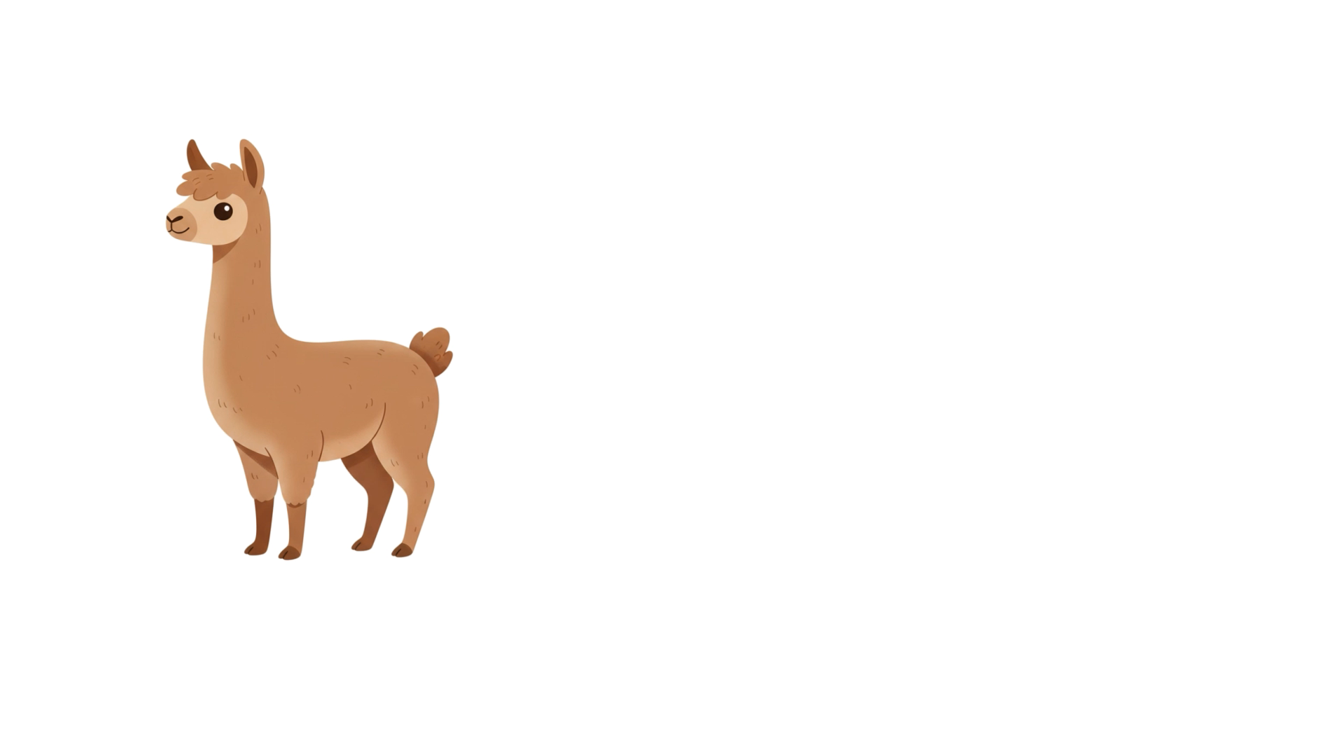
Lecture de la vidéo.

Slide 32
Qui veut répéter ?
Un lama

Slide 33
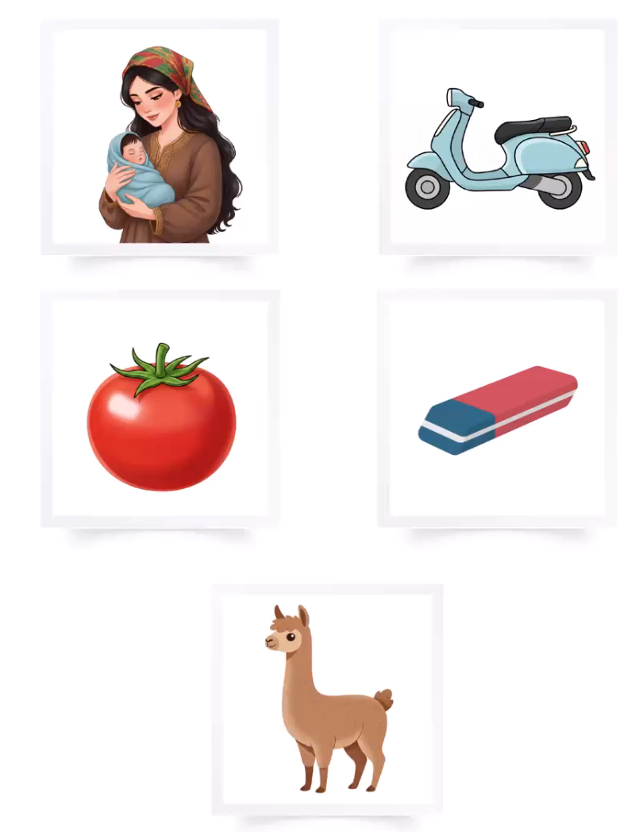
Lecture de la vidéo.

Slide 34
Répétons ensemble : Une maman – Une moto – Une tomate – Une gomme – Un lama.
Une maman
Une moto
Une tomate
Une gomme
Un lama

Slide 35

Prenez vos ardoises.

Slide 36



Ecrivez le numéro du mot « cartable ».

Slide 37
Ecrivez le numéro du mot « cahier ».

Slide 38
Ecrivez le numéro du mot « moto ».

Slide 39
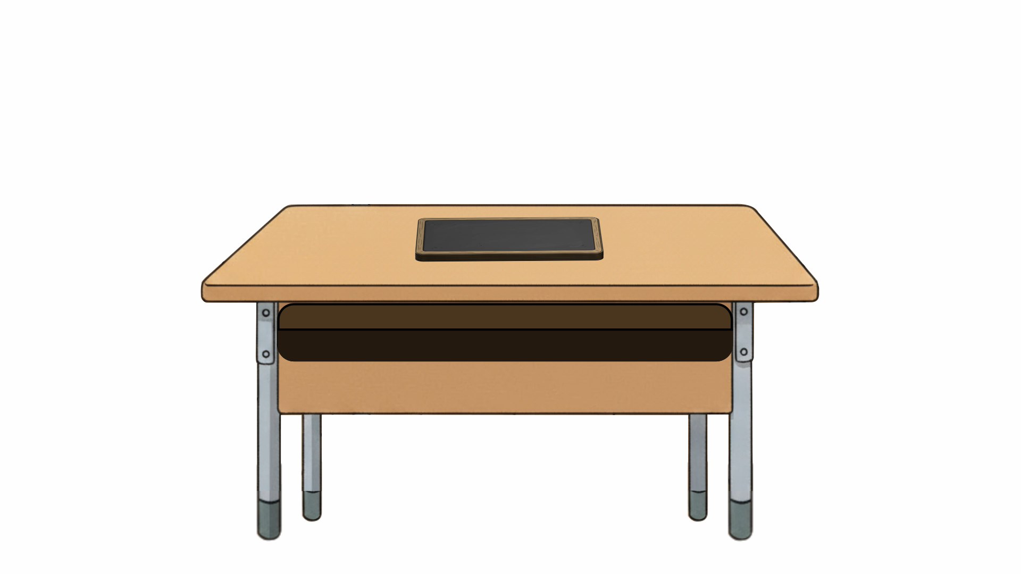
Rangez vos ardoises.

Slide 40
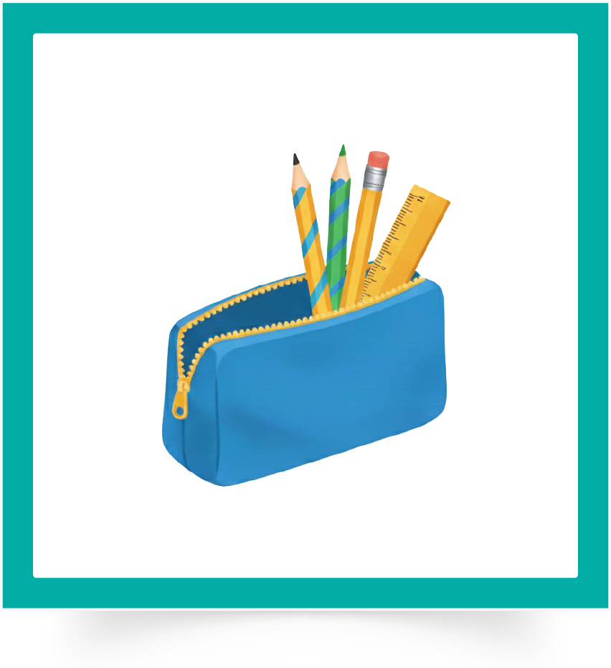
Qui veut nommer l’image ? Levez la main.

Slide 41
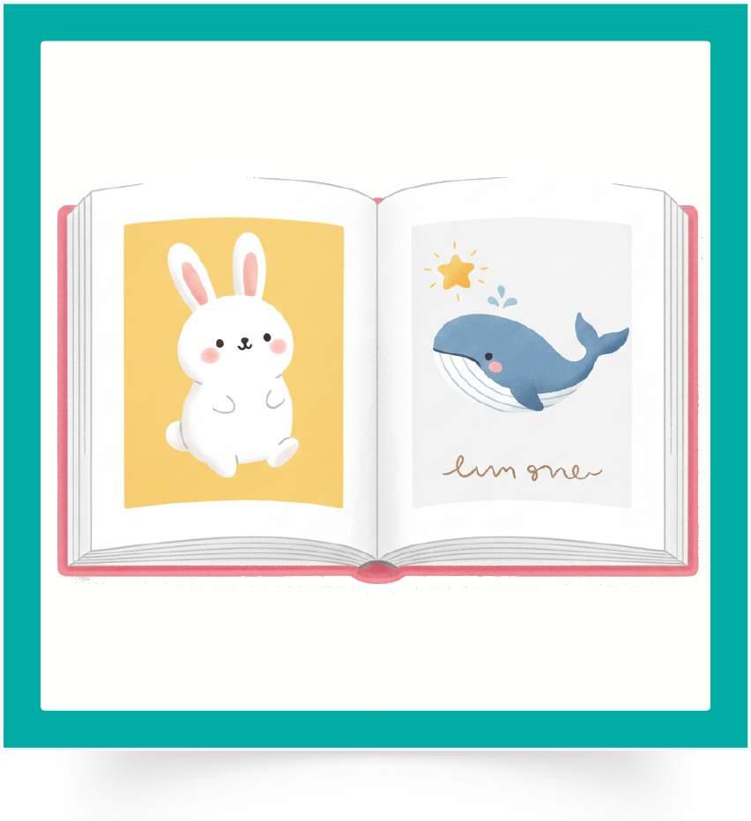
Qui veut nommer l’image ? Levez la main.

Slide 42
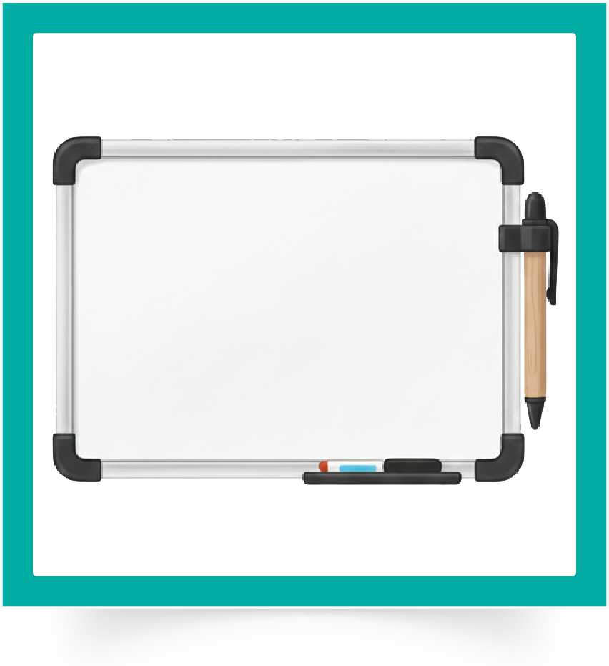
Qui veut nommer l’image ? Levez la main.

Slide 43
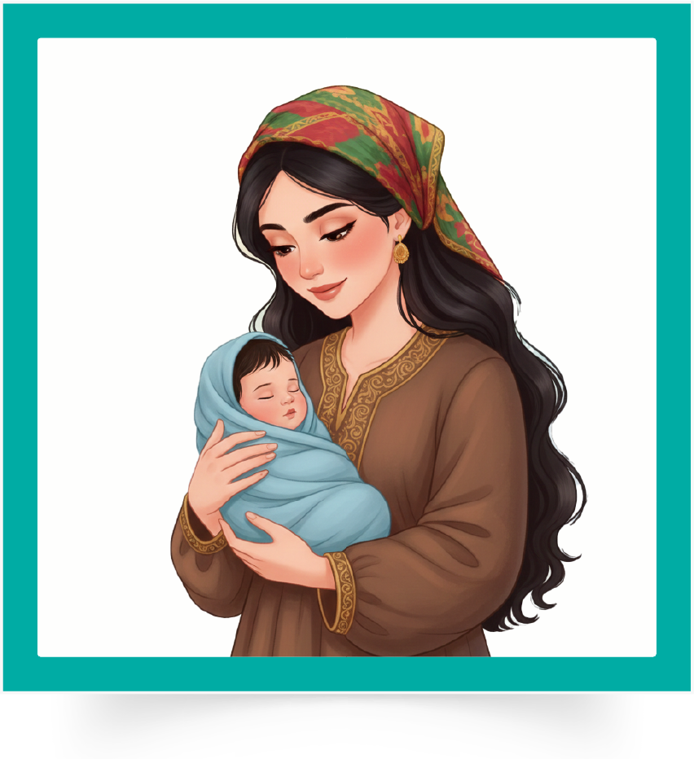
Qui veut nommer l’image ? Levez la main.

Slide 44

Qui veut nommer l’image ? Levez la main.

Slide 45
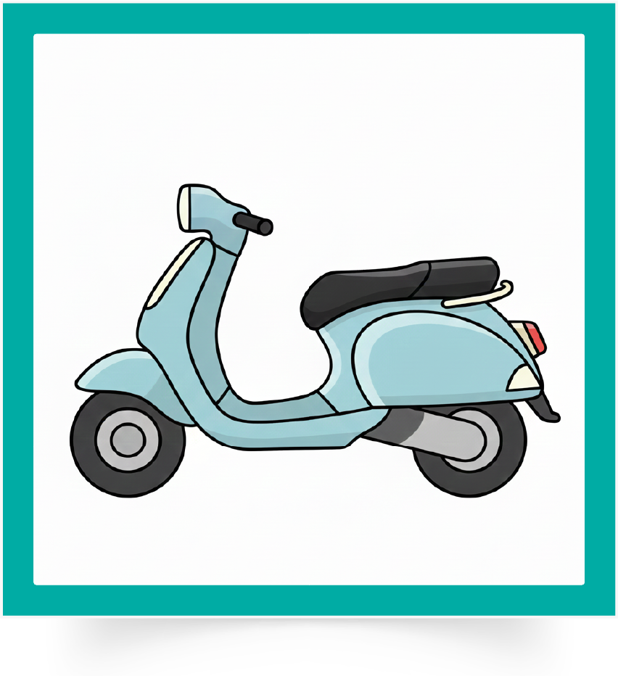
Qui veut nommer l’image ? Levez la main.

Slide 46

Qui veut nommer l’image ? Levez la main.

Slide 47
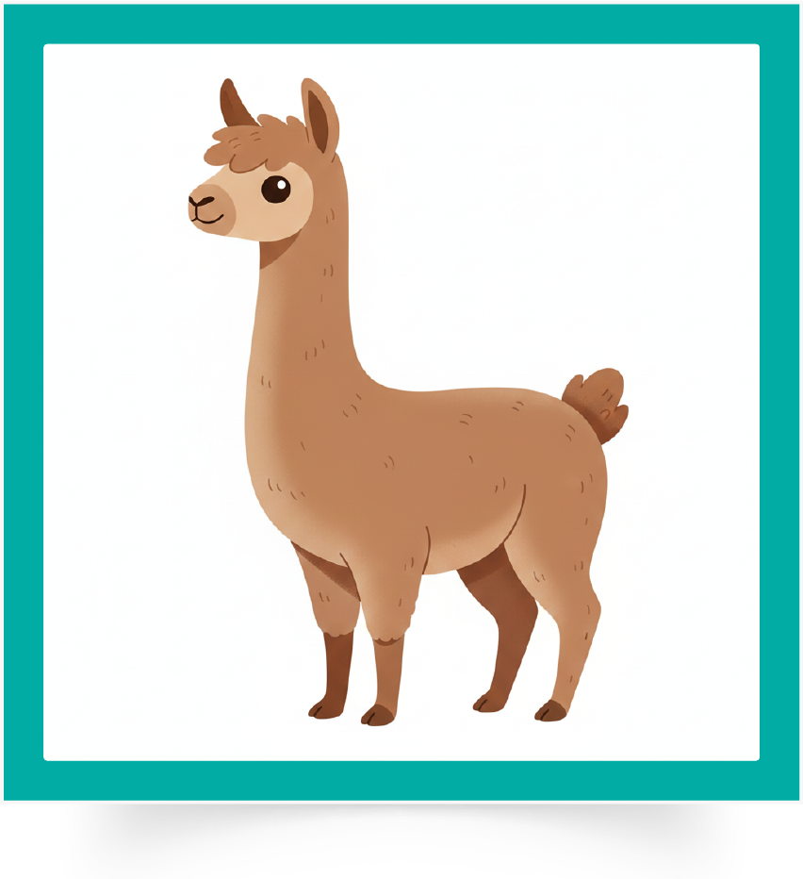
Qui veut nommer l’image ? Levez la main.

Slide 48
Maintenant, on va faire un jeu. Qu’est-ce qu’on dit : un gomme ou une gomme ?
Levez la main.
        Un / Une gomme

Slide 49
On dit une gomme.
Une gomme

Slide 50
Qu’est-ce qu’on dit : un cartable ou une cartable ? Levez la main.
        Un / Une cartable

Slide 51
On dit un cartable.
        Un cartable

Slide 52
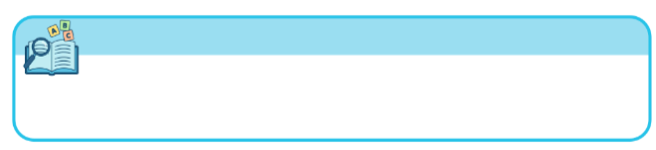
Plan de la séance
Réservé à l’enseignant (e)
Un cartable – Une trousse – Un livre – Un cahier – Une ardoise.
Une maman – Une moto – Une tomate – Une gomme – Un lama.
2. Exploitation du vocabulaire
Description de la scène.
Activités sur livret

Slide 53
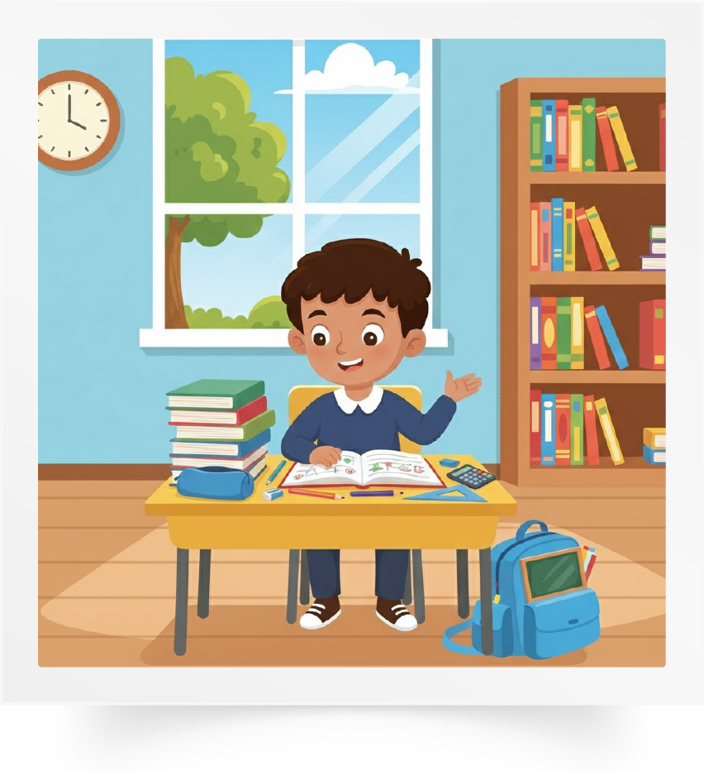
Observez cette scène pendant 30 secondes. Il y a des images déjà vues aujourd’hui.

Slide 54
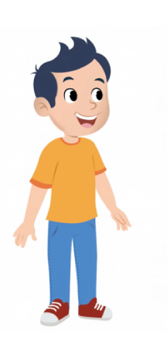
Majd va nous montrer comment décrire l’image. Soyez attentifs.

Slide 55
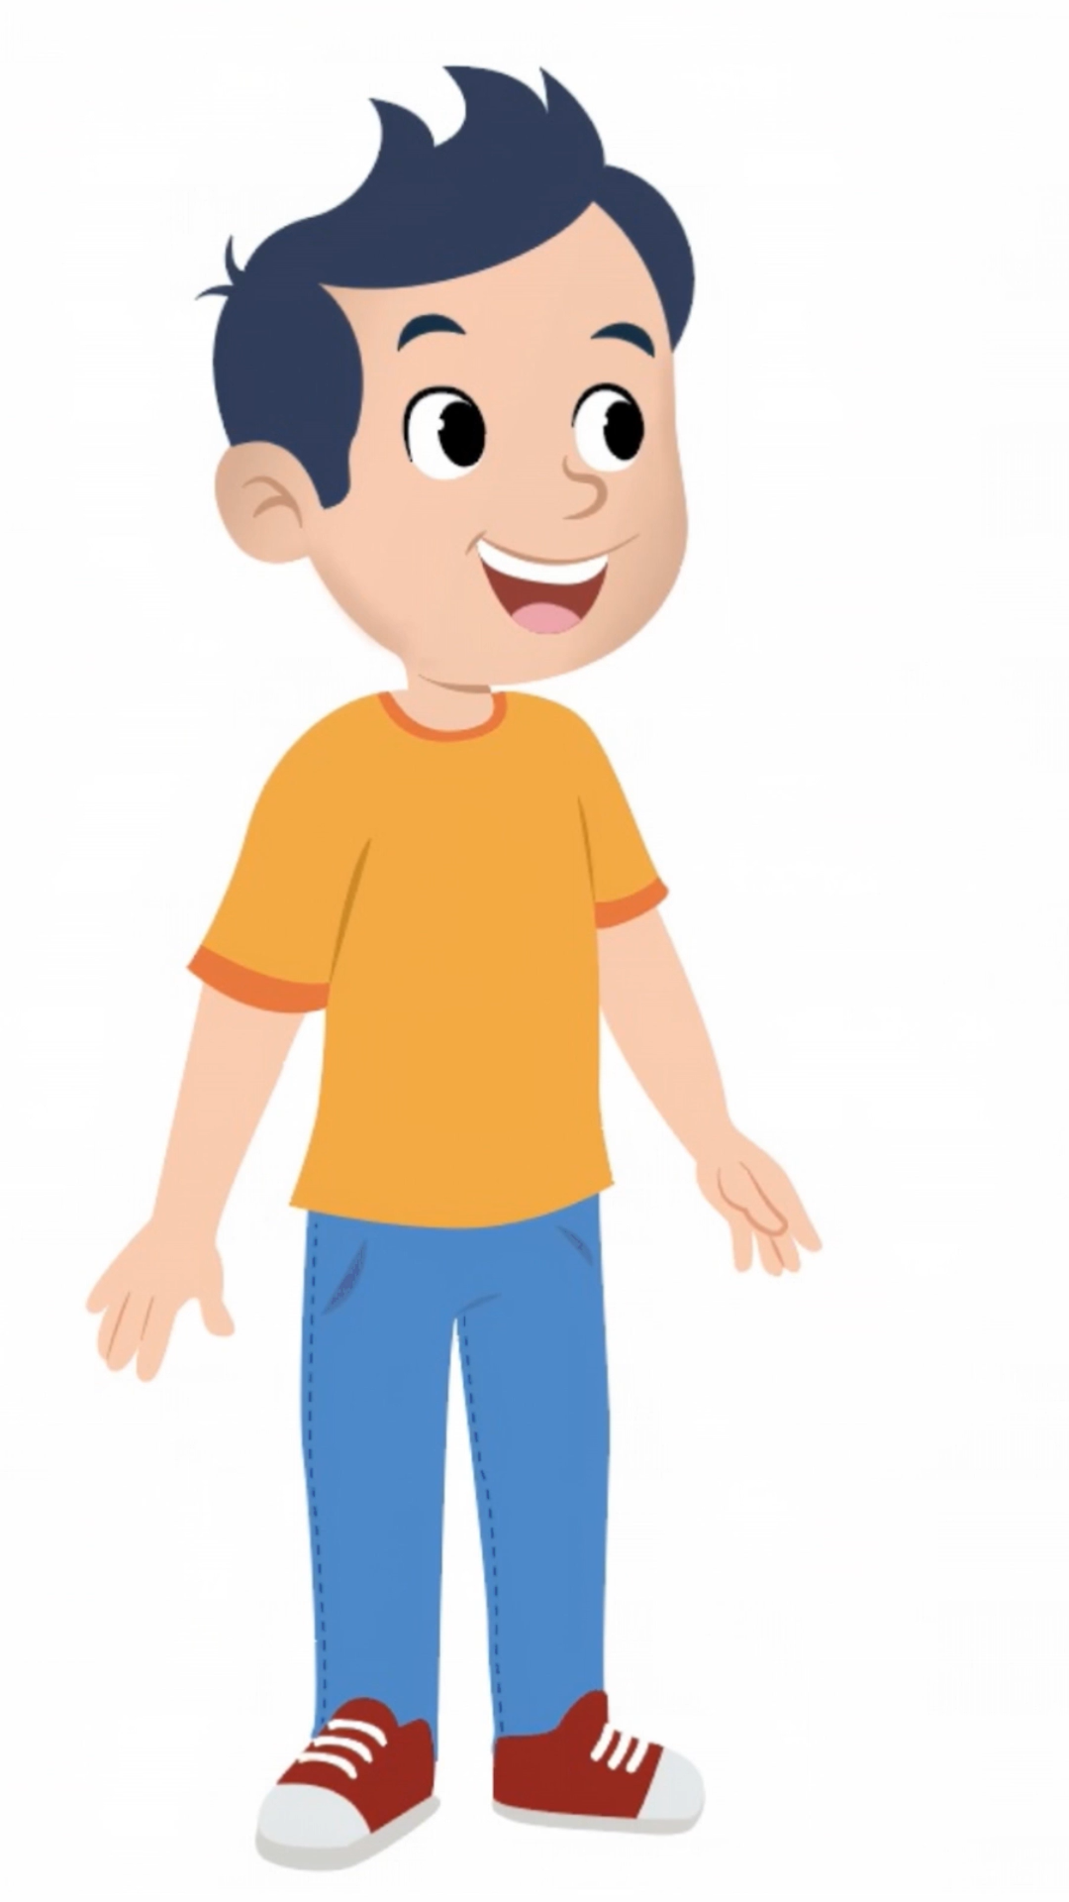
Lecture de la vidéo.

Slide 56
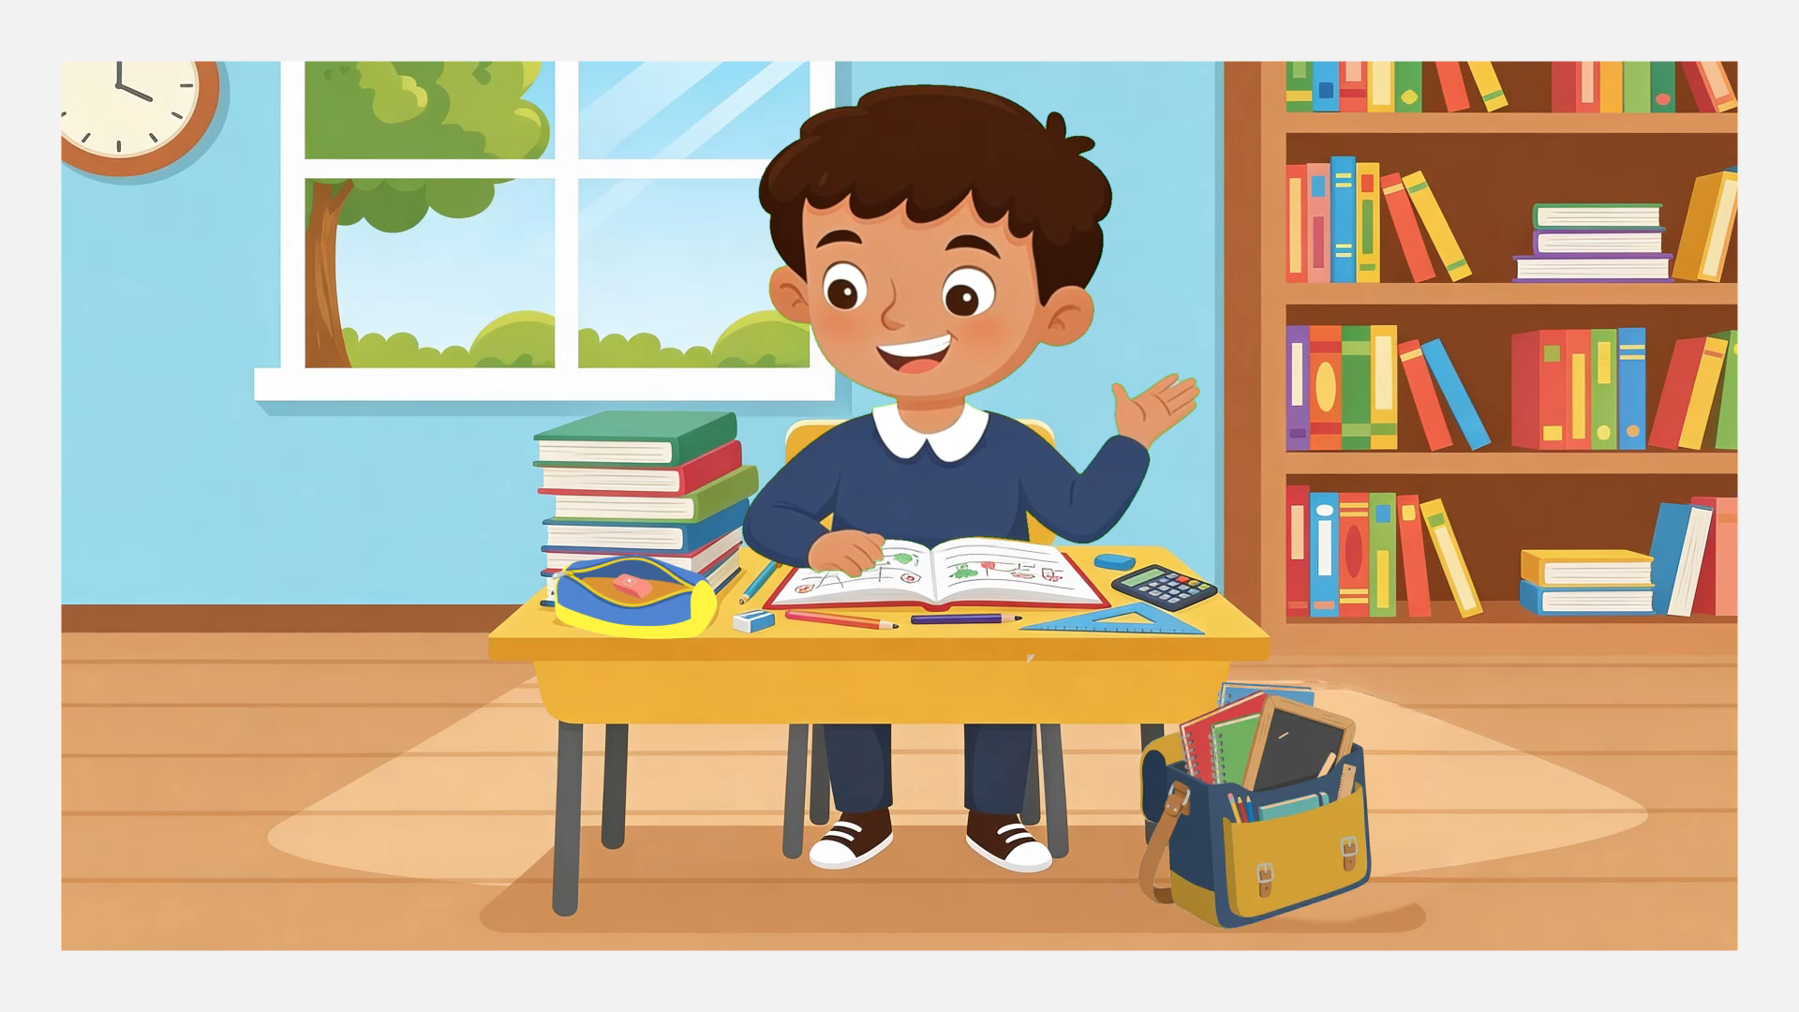
Lecture de la vidéo.

Slide 57
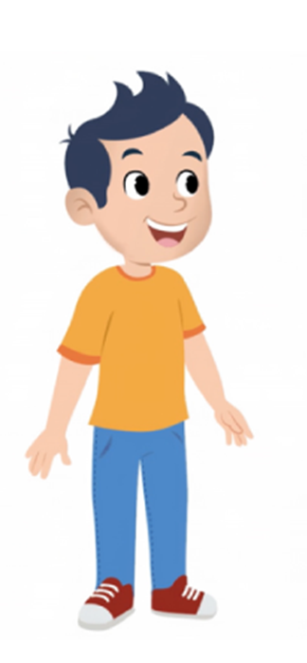
Soyez attentifs. Majd va décrire la scène une deuxième fois.

Slide 58
Lecture de la vidéo.

Slide 59
Maintenant, je vais vous poser des questions.

Slide 60
Qui est-ce ?

Slide 61
Qu’est ce que c’est ?

Slide 62
Qu’est ce qu’il y a dans son cartable ?

Slide 63
Qu’est ce qu’il y a dans sa trousse ?

Slide 64


Plan de la séance
Réservé à l’enseignant (e)
Un cartable – Une trousse – Un livre – Un cahier – Une ardoise.
Une maman – Une moto – Une tomate – Une gomme – Un lama.
Description de la scène.
3. Activités de vocabulaire sur livret
Activités sur livret

Slide 65
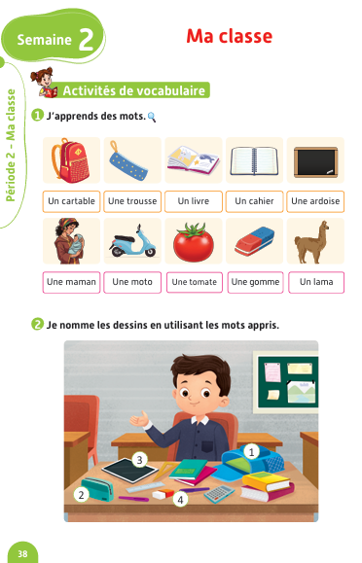
Ouvrez le livret à la page 38. Vous allez faire ces activités avec votre camarade.

Slide 66

À tour de rôle : l’un montre une image, l’autre dit le mot. Je passe entre les rangs pour vous aider.
1
Je montre l’image
2
Je dis le mot

Slide 67

La séance d’aujourd’hui est terminée. À demain.

